Slide 1
Лекція № 15.
Тема: «Система виділення. Механізм утворення сечі. Нейрогуморальна регуляція сечоутворення. Методи дослідження функції нирок. Роль нирок у підтриманні гомеостазу. Фізіологічні механізми водно-сольового та кислотно-лужного балансу і його регуляція.»
Доцент кафедри фізіології, к.мед.н., Волохова Г.О.

Slide 2
ПЛАН
Система виділення та її функції;
Органи виділення;
Участь у підтримці гомеостазу;
Нефрон як структурна та функціональна одиниця нирки;
Кровообіг у нирці;
Сечоутворення;
Кліренс;
Участь нирок в обіміні речовин;
Ренін-ангіотензин-альдостеронової системи

Slide 3
виділення
-це процес,при якому з організму екскретуються непотрібні,лишні та отруйні речовини
Органи виділення:
Нирки;
Легені(вуглекислий газ та вода,сивушні масла при алкогольному сп’янінні,при порушенні функції нирок-сечовина);
Шкіра(через потові залози);
Печінка;
ШКТ(рештки їжі,вода,токсини ,барвники тощо).

Slide 4
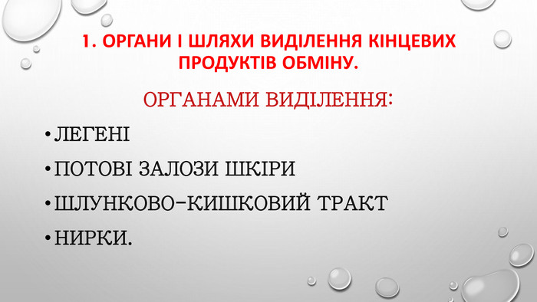

Slide 5
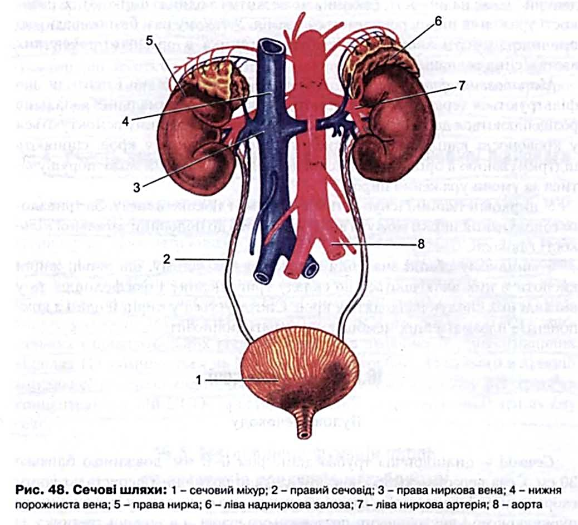

Slide 6
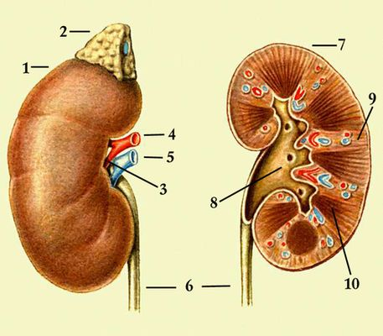
Анатомічні особливості нирок
Нирка(ren)-це парний орган,який знаходиться в поперековій ділянці на задній стінці черевної порожнини,бобовидної форми
На медіальному боці-ворота нирки,через які в нирку вх.ниркова артерія,нерви,вих.сечовід,вена,лімфатичні судини.
Ниркова пазуха,малі та великі чашечки,які відкриваються в ниркову миску.
Два шари:
Кірковий(зовнішній);
Мозковий(внутрішній).

Slide 7
Структурно-функціональною одиницею нирки є нефрон.
Залежно від місця розташування в нирці виділяють суперфіціальні (поверхневі), інтракортикальні і коломозкові нефрони.
Починається нефрон з ниркового (мальпигиева) тільця, яке містить клубочок кровоносних капілярів. Зовні клубочки покриті двошарової капсулою Шумлянського - Боумена.
. Між двома листками капсули, розташованими у вигляді чаші, є щілину або порожнину капсули, що переходить у просвіт проксимального відділу канальців

Slide 8
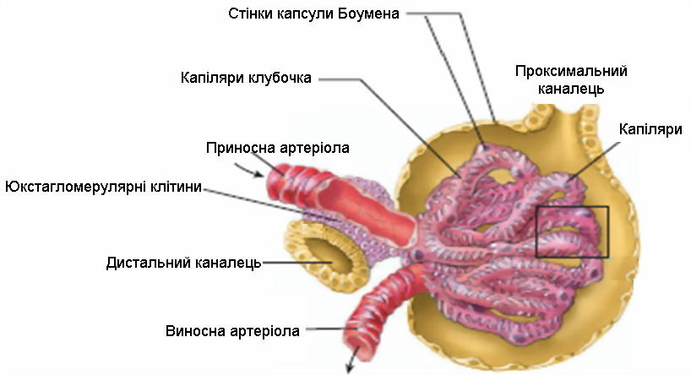
Судинний клубочок включає в себе від 50 до 160 капілярів, на які розпадається приносна артеріола. ниркова мембрана(фільтраційний бар’єр знаходиться на шляху рідини з просвіту капіляра в порожнину капсули ниркового тільця):
1.ендотелій кровоносних капілярів(пори закриті діафрагмою)
2.базальна мембрана;
3.епітеліальні клітини капсули(подоцити можуть скорочуватися)

Slide 9
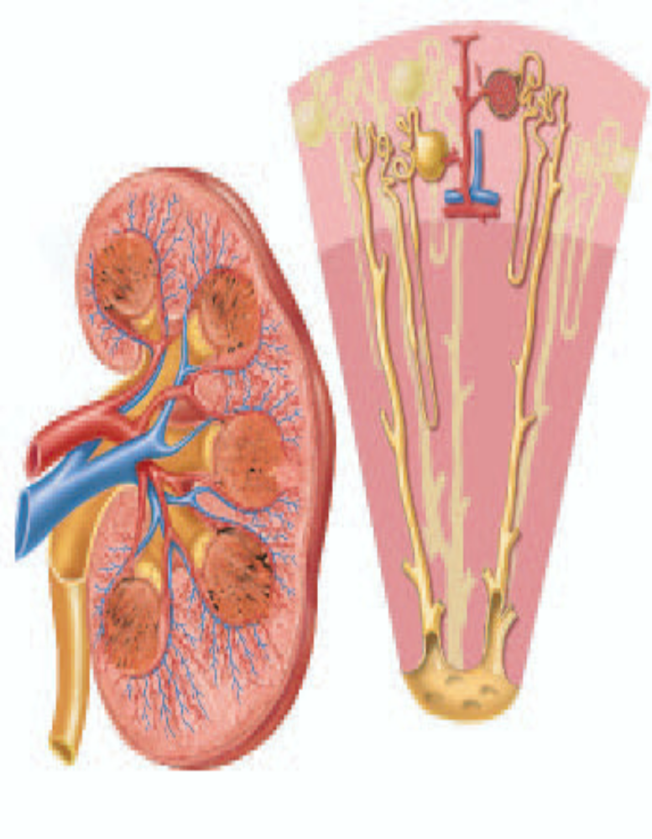
Канальці починаються проксимальний звивистий каналець, який переходить у низхідний відділ петлі нефрона (петлі Генле).
Висхідний відділ петлі нефрона піднімається до рівня капілярів свого ж нефрона, де переходить у дистальний звивистий каналець. Початкова частина цього відділу доторкується до клубочка між приносною і виносною артеріолами.
Дистальний звивистий каналець переходить у збиральну трубку

Slide 10
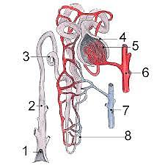
Кровопостачання нирок
Судини нирок забезпечують трофіку нирок та утворення сечі;
Кровопостачання-короткі ниркові артерії відходять від черевного відділу аорти;
Артерії розгалужуються і до кожного клубочка підходять приносні артеріоли-розгалужуються на капіляри-зливаються і утв.виносна артеріола-знову розгалужується навколо канальців-вени-НПВ
Діаметр приносної артеріоли вдвічі більший ніж виносної,що забезпечує кращу фільтрацію
Гідростатичний тиск крові в капілярах клубочків значно вище, ніж в соматичних капілярах і складає 50-70 мм рт. ст.

Slide 11
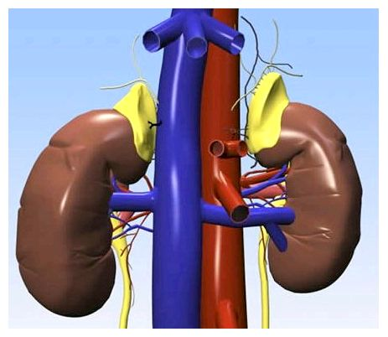
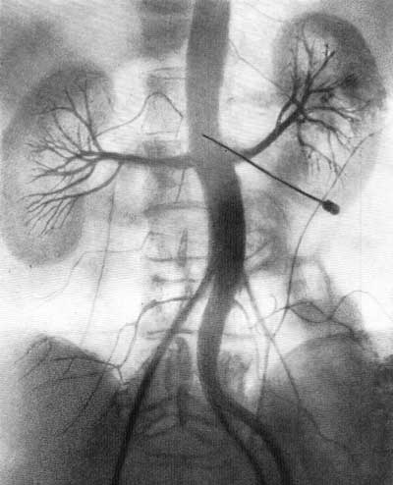
Кровопостачання нирок
Ангіографія нирок

Slide 12
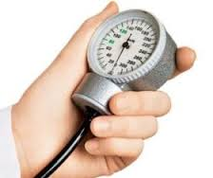
Артеріальний тиск в судинах нирок
У нормі у дорослої людини через нирки походить до 25 % крові, яка викидається серцем (1000-1200 мл/хв).
За рахунок невеликої довжини розгалужень ниркових артерій забезпечується високий тиск у капілярах клубочків (65–70 мм рт. ст.).
Підтримці високого тиску сприяє і менший діаметр виносної судини, яка забезпечує підвищений опір кровообігу. Такий рівень тиску потрібен для здійснення першої фази процесу сечотворення – фільтрації.

Slide 13
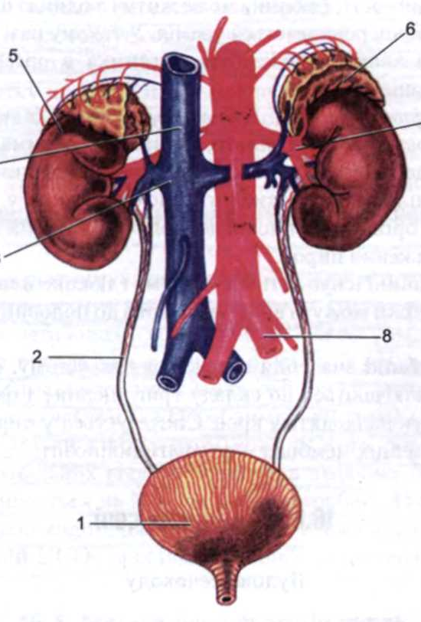
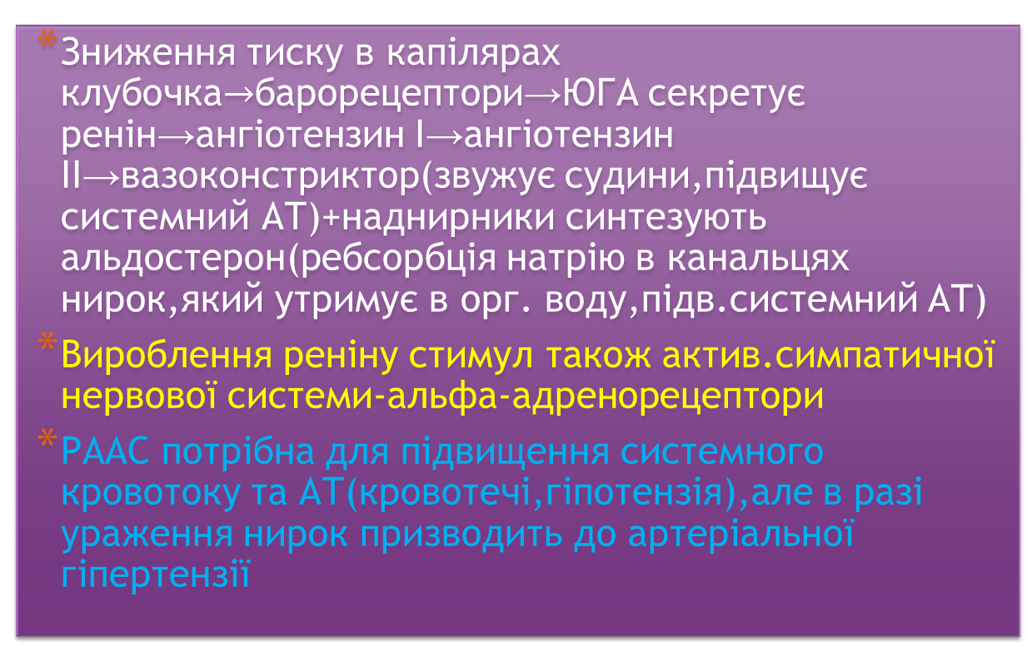
Ренін-ангіотензин-альдостеронова система
Зниження тиску в капілярах клубочка$→$барорецептори→ЮГАсекретуєренін→ангіотензинІ→ангіотензинІІ→вазоконстриктор(звужуєсудини,підвищуєсистемний АТ)+наднирникисинтезують альдостерон(ребсорбціянатрію в канальцяхнирок,якийутримує в орг. воду,підв.системний АТ)
Вироблення реніну стимул також актив.симпатичної нервової системи-альфа-адренорецептори
РААС потрібна для підвищення системного кровотоку та АТ(кровотечі,гіпотензія),але в разі ураження нирок призводить до артеріальної гіпертензії

Slide 14
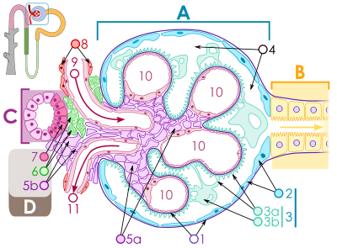
Юкстагломерулярний апарат нирки
Сукупність клітин,які синтезують ренін та інші біологічно активні речовини.

Slide 15
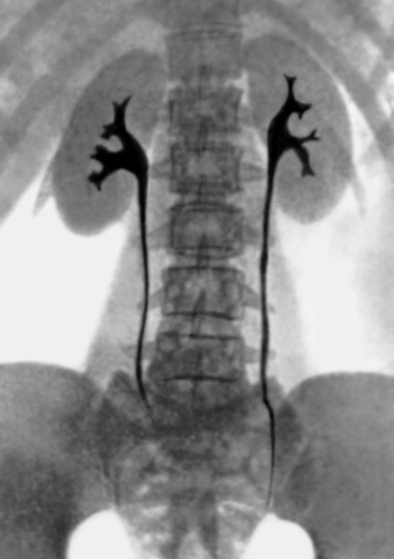
Функції нирок
Видільна (екскреторнна функція);
Регуляція водного балансу та відповідно об’єму крові,вн.кл та зн.кл рідини;
Осморегуляція(виведення солей,глюкози);
Іонна регуляція;
Регуляція кислотно-основного стану;
Інкреторна функція-секреція та екскреція БАР в кров(ренін,еритропоетин,)
Регуляція рівня артеріального тиску
Стимуляція еритрооезу
Метаболічна функція;
захисна

Slide 16
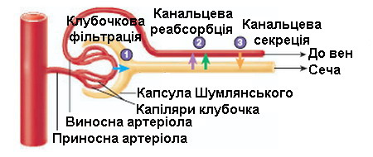
сечоутворення
Три процеси сечоутворення:
Клубочкова фільтрація;
Канальцева реабсорбція;
Канальцева секреція
Клубочкова фільтрація
через пори в клубочку фільтрується плазма-первинна сеча,
150-180 л на добу,плазма крові очищається нирками 60 разів на добу
склад майже як плазма за вийнятком великих білків,
кількість та шв. фільтрації залежить від ефективного фільтраційного тиску,який залежить від гідростатичного тиску кровікапілярів клубочка,онкотичного тиску крові та гідростатичного тиску фільтрату в капсулі.
ЕФТ=Рк-(Ро+Ру)в нормі-20 мл.рт.ст.
Фільтрація здійснюється тільки тоді,коли тиск крові в капілярах клубочків перевищує суму онкотичного тиску крові і тиску ультрафільтрату в капсулі.

Slide 17
сечоутворення
Канальцева реабсорбція
Первинна сеча,проходячи канальцями та збірними трубочками зазнає суттєвих змін
1,0-1,5л.сечі задобу виводиться
Речовини реабсорбуються в канальцях назад в кровотік(вода,глюкоза,амінокисло-ти,солі,вітаміни,мікроелементи)
Пасивна реабсорбція(вода,вуглекислий газ,)
Активний транспорт(іони натрію,глюкоза)
Секреція-це виділення речовин з крові через клітини канальців у сечу
Сечова кислота,слабкі органічні кислоти,основи,аміак,Н+(водень),К+,лікарські речовини

Slide 18
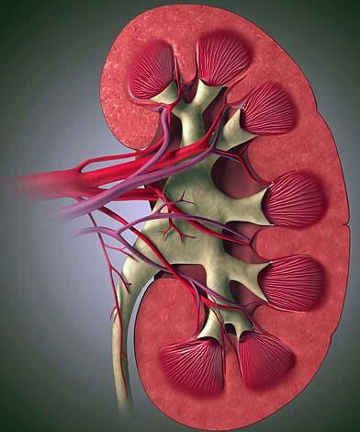
Регуляція діяльності нирок
Нервова регуляція
Вегетативна нервова система:симпатична-зменшення сечоутворення,підвищення реабсорбції води та іонів натрію;
Больове подразнення може викликати анурію
Роздратування парасимпатичних волокон, що входять до складу блукаючих нервів, викликає посилення реабсорбції глюкози і секреції органічних кислот.

Slide 19
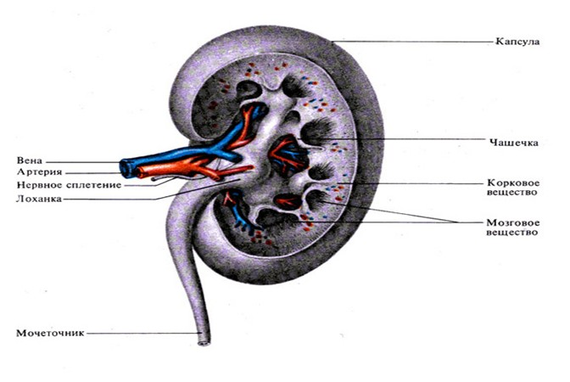
Гуморальна регуляція діяльності нирок
Антидіуретичний гормон (АДГ), або вазопресин, сприяє реабсорбції води в дистальних відділах нефрона шляхом збільшення проникності для води стінок дистальних звивистих канальців і збірних трубочок
Альдостерон збільшує реабсорбцію іонів натрію і секрецію іонів калію і водню клітинами ниркових канальців. Одночасно зростає реабсорбція води, яка всмоктується пасивно по осмотичного градієнту, створюваному іонами Na +, що призводить до зменшення діурезу. Гормон зменшує реабсорбцію кальцію і магнію в проксимальних відділах канальців.
Натрійуретичний гормон (атріальний пептид) посилює виведення іонів натрію з сечею.
Адреналін тощо.

Slide 20
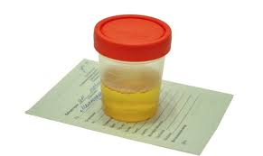
Сеча представляє собою прозору рідину світло-жовтого кольору, з відносною щільністю 1005-1025, яка залежить від кількості прийнятої рідини.
Реакція сечі здорової людини зазвичай слабокисла. Однак рН її коливається від 5,0 до 7,0 залежно від характеру харчування. При харчуванні переважно білковою їжею реакція сечі стає кислою, рослинної - нейтральною або навіть лужний. У сечі здорової людини білок відсутній або визначаються його сліди.
У сечі містяться сечовина, сечова кислота, аміак, пуринові основи, креатинін; в невеликій кількості - похідні продуктів гниття білків у кишечнику (індол, скатол фенол).
Серед органічних сполук небілкового походження в сечі зустрічаються солі щавлевої кислоти, молочної кис лоти, кетонові тіла. Глюкози в сечі в звичайних умовах не повинно бути.
Еритроцити з'являються в сечі (гемотурія) при захворюваннях нирок і сечовивідних органів. У сечі містяться пігменти (уробілін, урохром), які і визначають колір сечі. Із сечею виділяються електроліти (Na +, К +, С1-, Са2 +, Mg2 +, сульфати та ін.) У сечі містяться гормони та їх метаболіти, ферменти, вітаміни.

